Slide 1



Slide 2
ANONIMIZAÇÃO DE DADOS E SEGURANÇA
A ANONIMIZAÇÃO DE DADOS É UMA TÉCNICA FUNDAMENTAL DE MODO A PROTEGER A PRIVACIDADE DOS INDIVÍDUOS AO OCULTAR OU TRANSFORMAR INFORMAÇÕES DE MODO QUE NÃO POSSAM SER ASSOCIADAS DIRETAMENTE A UMA PESSOA.
ESSE PROCESSO É CRUCIAL PARA QUE ORGANIZAÇÕES USEM DADOS EM ANÁLISES E DESENVOLVIMENTO DE INTELIGÊNCIA ARTIFICIAL DE MANEIRA SEGURA E CONFORME AS REGULAMENTAÇÕES VIGENTES.
NO ENTANTO, ANONIMIZAR DADOS NÃO É SUFICIENTE: É PRECISO INTEGRÁ-LA A UMA ESTRATÉGIA ABRANGENTE DE SEGURANÇA DA INFORMAÇÃO, COM CONTROLE DE ACESSOS E MONITORAMENTO CONSTANTE. JUNTAS, ESSAS PRÁTICAS PERMITEM EXTRAIR VALOR DOS DADOS SEM COMPROMETER A PRIVACIDADE E A SEGURANÇA.

Slide 3
ANONIMIZAÇÃO DE DADOS
A anonimização de dados é a prática de remover ou transformar informações pessoais para impedir a identificação direta de indivíduos.
Com o aumento da coleta de dados e as regulamentações, essa técnica se torna crucial para garantir a privacidade enquanto permite o uso seguro dos dados.
A distinção entre anonimização e pseudoanonimização é essencial: enquanto a primeira torna a reidentificação improvável, a segunda apenas oculta temporariamente os dados, permitindo a recuperação sob condições específicas.
Assim, a anonimização é uma aliada na proteção de dados e na conformidade legal, promovendo o uso ético e seguro da informação. Agora, vamos conhecer um pouco mais das técnicas em Anonimização de modo a proteger a privacidade e reduzir a chance de identificação.

Slide 4
ANONIMIZAÇÃO DE DADOS
Entre as principais, destacam-se:
Randomização: A randomização altera os dados de maneira a torná-los aleatórios, reduzindo a precisão de certas informações para dificultar a identificação individual.
Essa técnica é útil quando os dados precisam ser agregados para análises estatísticas, mas a precisão exata não é necessária para o estudo.
Generalização: Generalização consiste em agrupar dados específicos em categorias amplas. Em vez de mostrar dados exatos, como uma data de nascimento, eles podem ser convertidos para faixas etárias.
Essa técnica diminui a granularidade dos dados, protegendo a privacidade sem perder a utilidade para análises gerais.

Slide 5
ANONIMIZAÇÃO DE DADOS
Supressão: A supressão remove completamente informações sensíveis ou identificáveis dos dados, como nomes ou números de documentos.
Em contextos onde certos atributos não são necessários para análises, a supressão evita riscos de identificação e protege a privacidade ao ocultar dados pessoais diretamente.
Pseudoanonimização: Nesta técnica, os dados pessoais são substituídos por identificadores artificiais ou códigos que ocultam a identidade do indivíduo.
Embora a reidentificação seja possível usando uma chave de decodificação, a pseudoanonimização adiciona uma camada de proteção e é utilizada em muitos contextos onde a rastreabilidade controlada é necessária.

Slide 6
ANONIMIZAÇÃO DE DADOS
Mascaramento de Dados: O mascaramento substitui ou oculta valores originais com caracteres ou símbolos fictícios, permitindo que os dados apareçam como reais, mas sem revelar a informação verdadeira.
Essa técnica é útil em ambientes de teste e treinamento onde dados reais não são necessários, mas o formato dos dados precisa ser preservado.
Perturbação de Dados: A perturbação altera os dados ao introduzir pequenas variações ou “ruídos” que tornam a reidentificação difícil.
Isso pode ser feito, por exemplo, alterando levemente os valores numéricos. Muito utilizada em dados agregados, essa técnica ajuda a preservar padrões gerais para análises enquanto esconde informações específicas.

Slide 7
ANONIMIZAÇÃO DE DADOS
Troca de Dados (Data Swapping): Na troca de dados, os valores são trocados entre diferentes registros para dificultar a associação com indivíduos específicos.
Essa técnica é útil para preservar distribuições gerais e é aplicada, por exemplo, em censos e pesquisas, onde se deseja que padrões sejam mantidos, mas a identificação individual seja impossível.
Tokenização: A tokenização substitui dados sensíveis por tokens gerados aleatoriamente, que podem ser revertidos para os dados originais apenas com acesso a um sistema seguro de mapeamento.
É amplamente utilizada em transações financeiras e pagamentos, onde a confidencialidade e a segurança dos dados são essenciais.

Slide 8
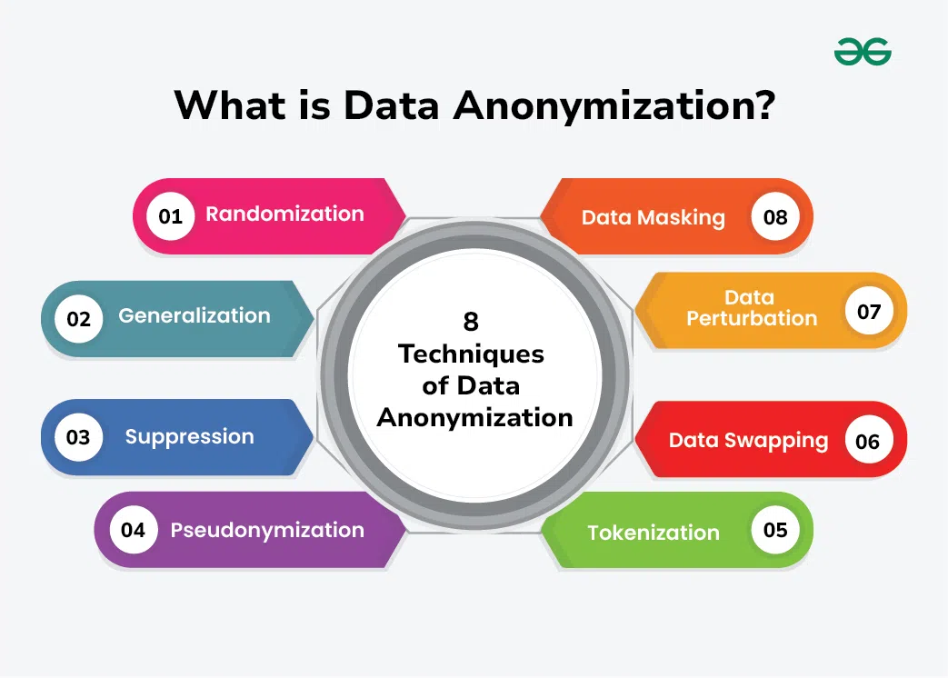
ANONIMIZAÇÃO DE DADOS
https://www.geeksforgeeks.org/what-is-data-anonymization/

Slide 9
ANONIMIZAÇÃO E SEGURANÇA
A integração da anonimização de dados com uma estratégia de segurança da informação é essencial para proteger a privacidade dos usuários. Embora a anonimização reduza o risco de identificação, não deve ser a única medida adotada.
Práticas como criptografia são fundamentais para garantir que dados sensíveis permaneçam inacessíveis a usuários não autorizados.
O controle de acesso rigoroso assegura que apenas pessoas autorizadas possam manipular as informações anonimizadas, utilizando, por exemplo, autenticação multifator
Além disso, auditorias regulares e monitoramento contínuo ajudam a identificar vulnerabilidades e garantir que as práticas de segurança estejam sendo seguidas.
Essa abordagem integrada não só protege a privacidade, mas também aumenta a confiança dos usuários, permitindo que as organizações utilizem dados de forma segura e eficaz.

Slide 10
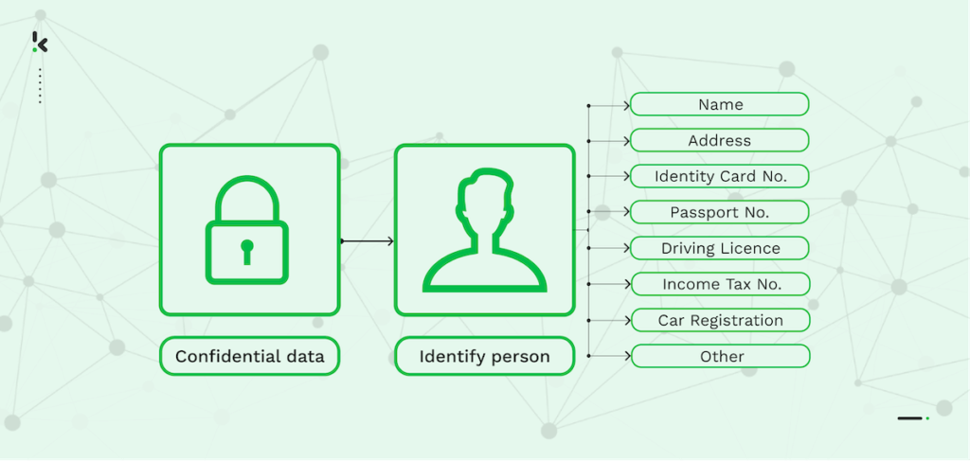
ANONIMIZAÇÃO E SEGURANÇA
https://www.klippa.com/en/blog/information/data-anonymization/
A anonimização também promove a confiança do consumidor; quando os usuários sabem que suas informações estão protegidas, é mais provável que compartilhem dados. Além disso, em caso de vazamentos, os dados anonimizados oferecem uma camada extra de segurança, dificultando a reidentificação.

Slide 11
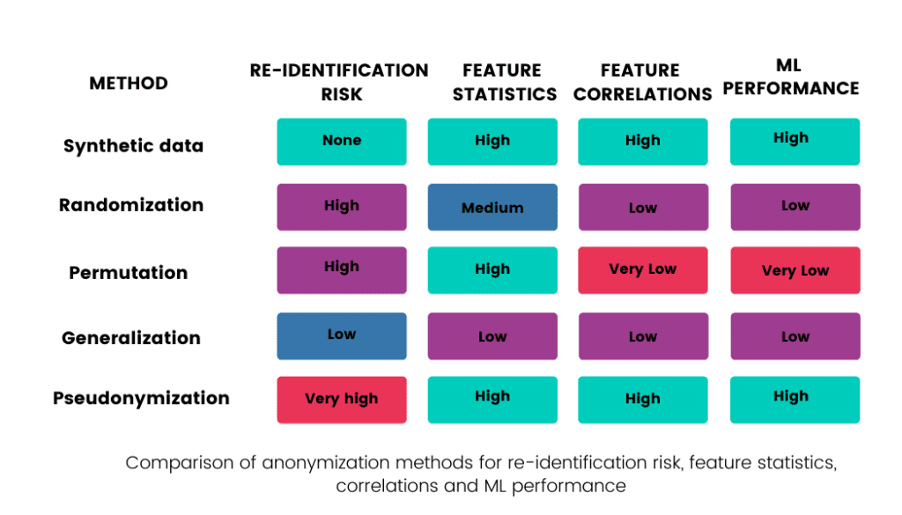
ANONIMIZAÇÃO E SEGURANÇA
https://mostly.ai/blog/3-reasons-to-drop-classic-anonymization-and-upgrade-to-synthetic-data

Slide 12
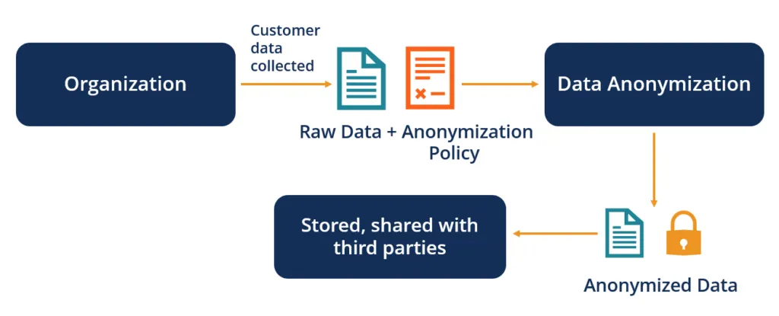
ANONIMIZAÇÃO E SEGURANÇA
https://corporatefinanceinstitute.com/resources/business-intelligence/data-anonymization/

Slide 13
PONTOS CHAVE
A anonimização de dados enfrenta desafios crescentes, especialmente com o aumento do risco de reidentificação, onde técnicas avançadas podem permitir a identificação de indivíduos em conjuntos de dados.
Além disso, a manutenção da utilidade dos dados é uma preocupação, pois métodos como generalização e supressão podem limitar a relevância das informações para análises.
Entre as tendências emergentes, destaca-se a privacidade diferencial, que permite análises seguras ao introduzir um nível controlado de ruído nos dados, e o aprendizado federado, que possibilita o treinamento de modelos sem expor informações sensíveis.
Com regulamentações cada vez mais rigorosas, espera-se um aumento na pesquisa sobre anonimização, levando as organizações a adotar estratégias inovadoras para garantir a privacidade dos usuários e a conformidade legal.

Slide 14
OBRIGADO!

